Slide 1
ap.data
Seu parceiro de inteligência imobiliária

Slide 2
Índice de conteúdo
01
02
03
04
Introdução e Tema
Contexto, Problema, Solução e Ideação
Planejamento e Dados
Conclusão

Slide 3
01
Introdução

Slide 4

Sobre a :
Nossa empresa
Nossa ideia
Somos uma empresa de expertise no ramo de mercado imobiliario, atuamos com dados e o tratamento desses dados.
APDATA surge como uma solução para transformar a análise de mercado. Nós integramos dados de diversas fontes de dados e as apresenta de forma clara e interativa em dashboards inteligentes.

Slide 5
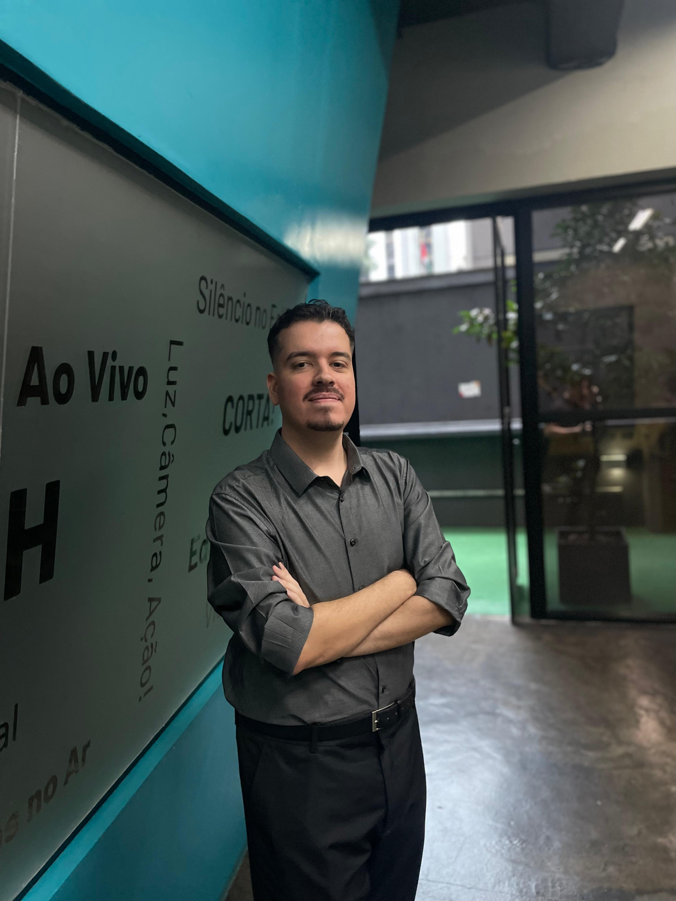

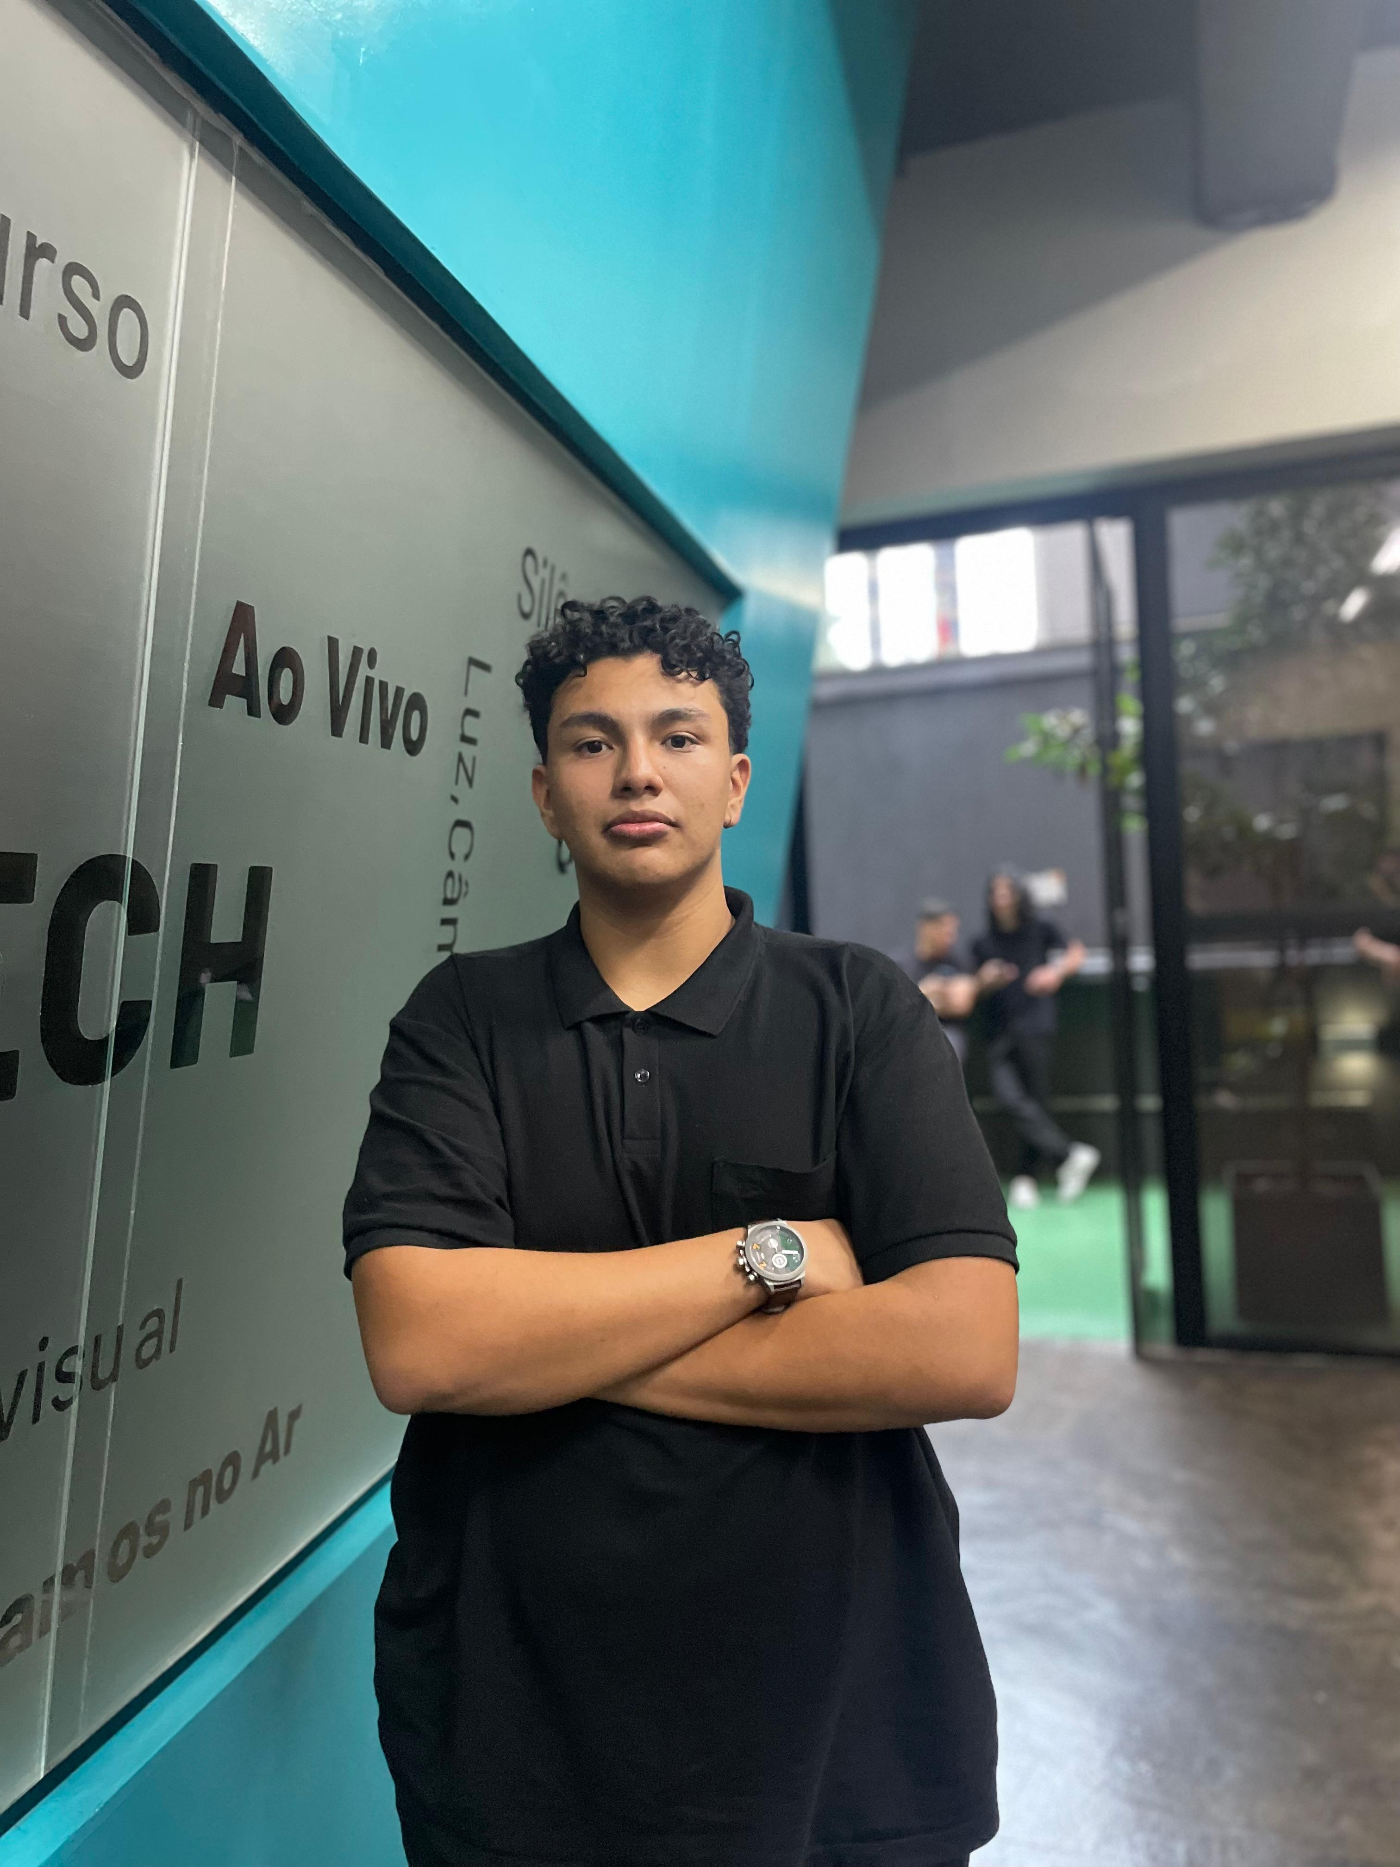

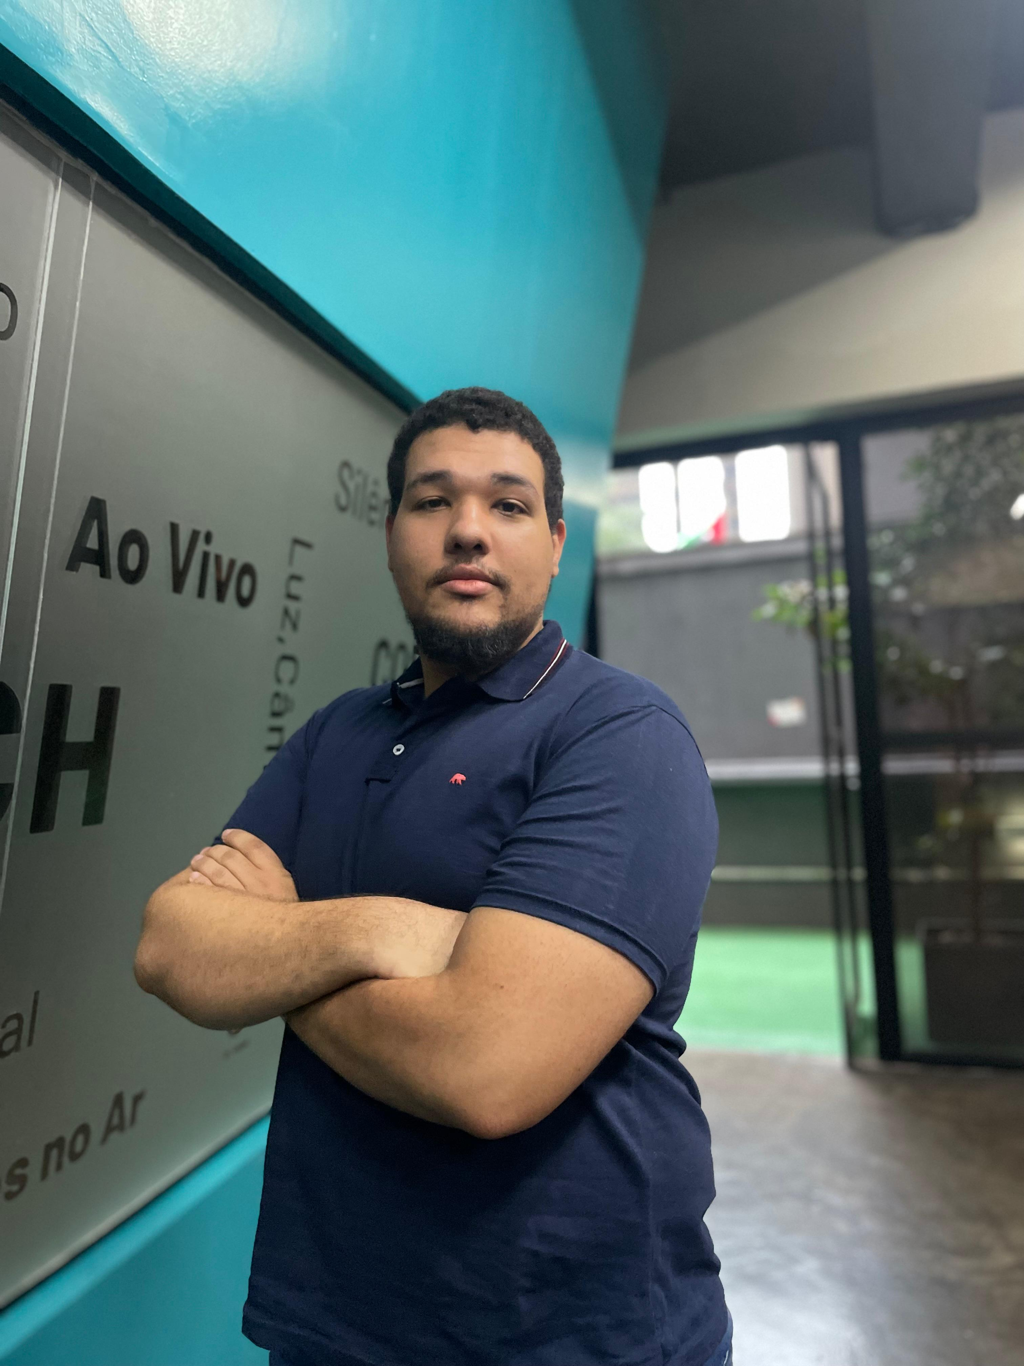
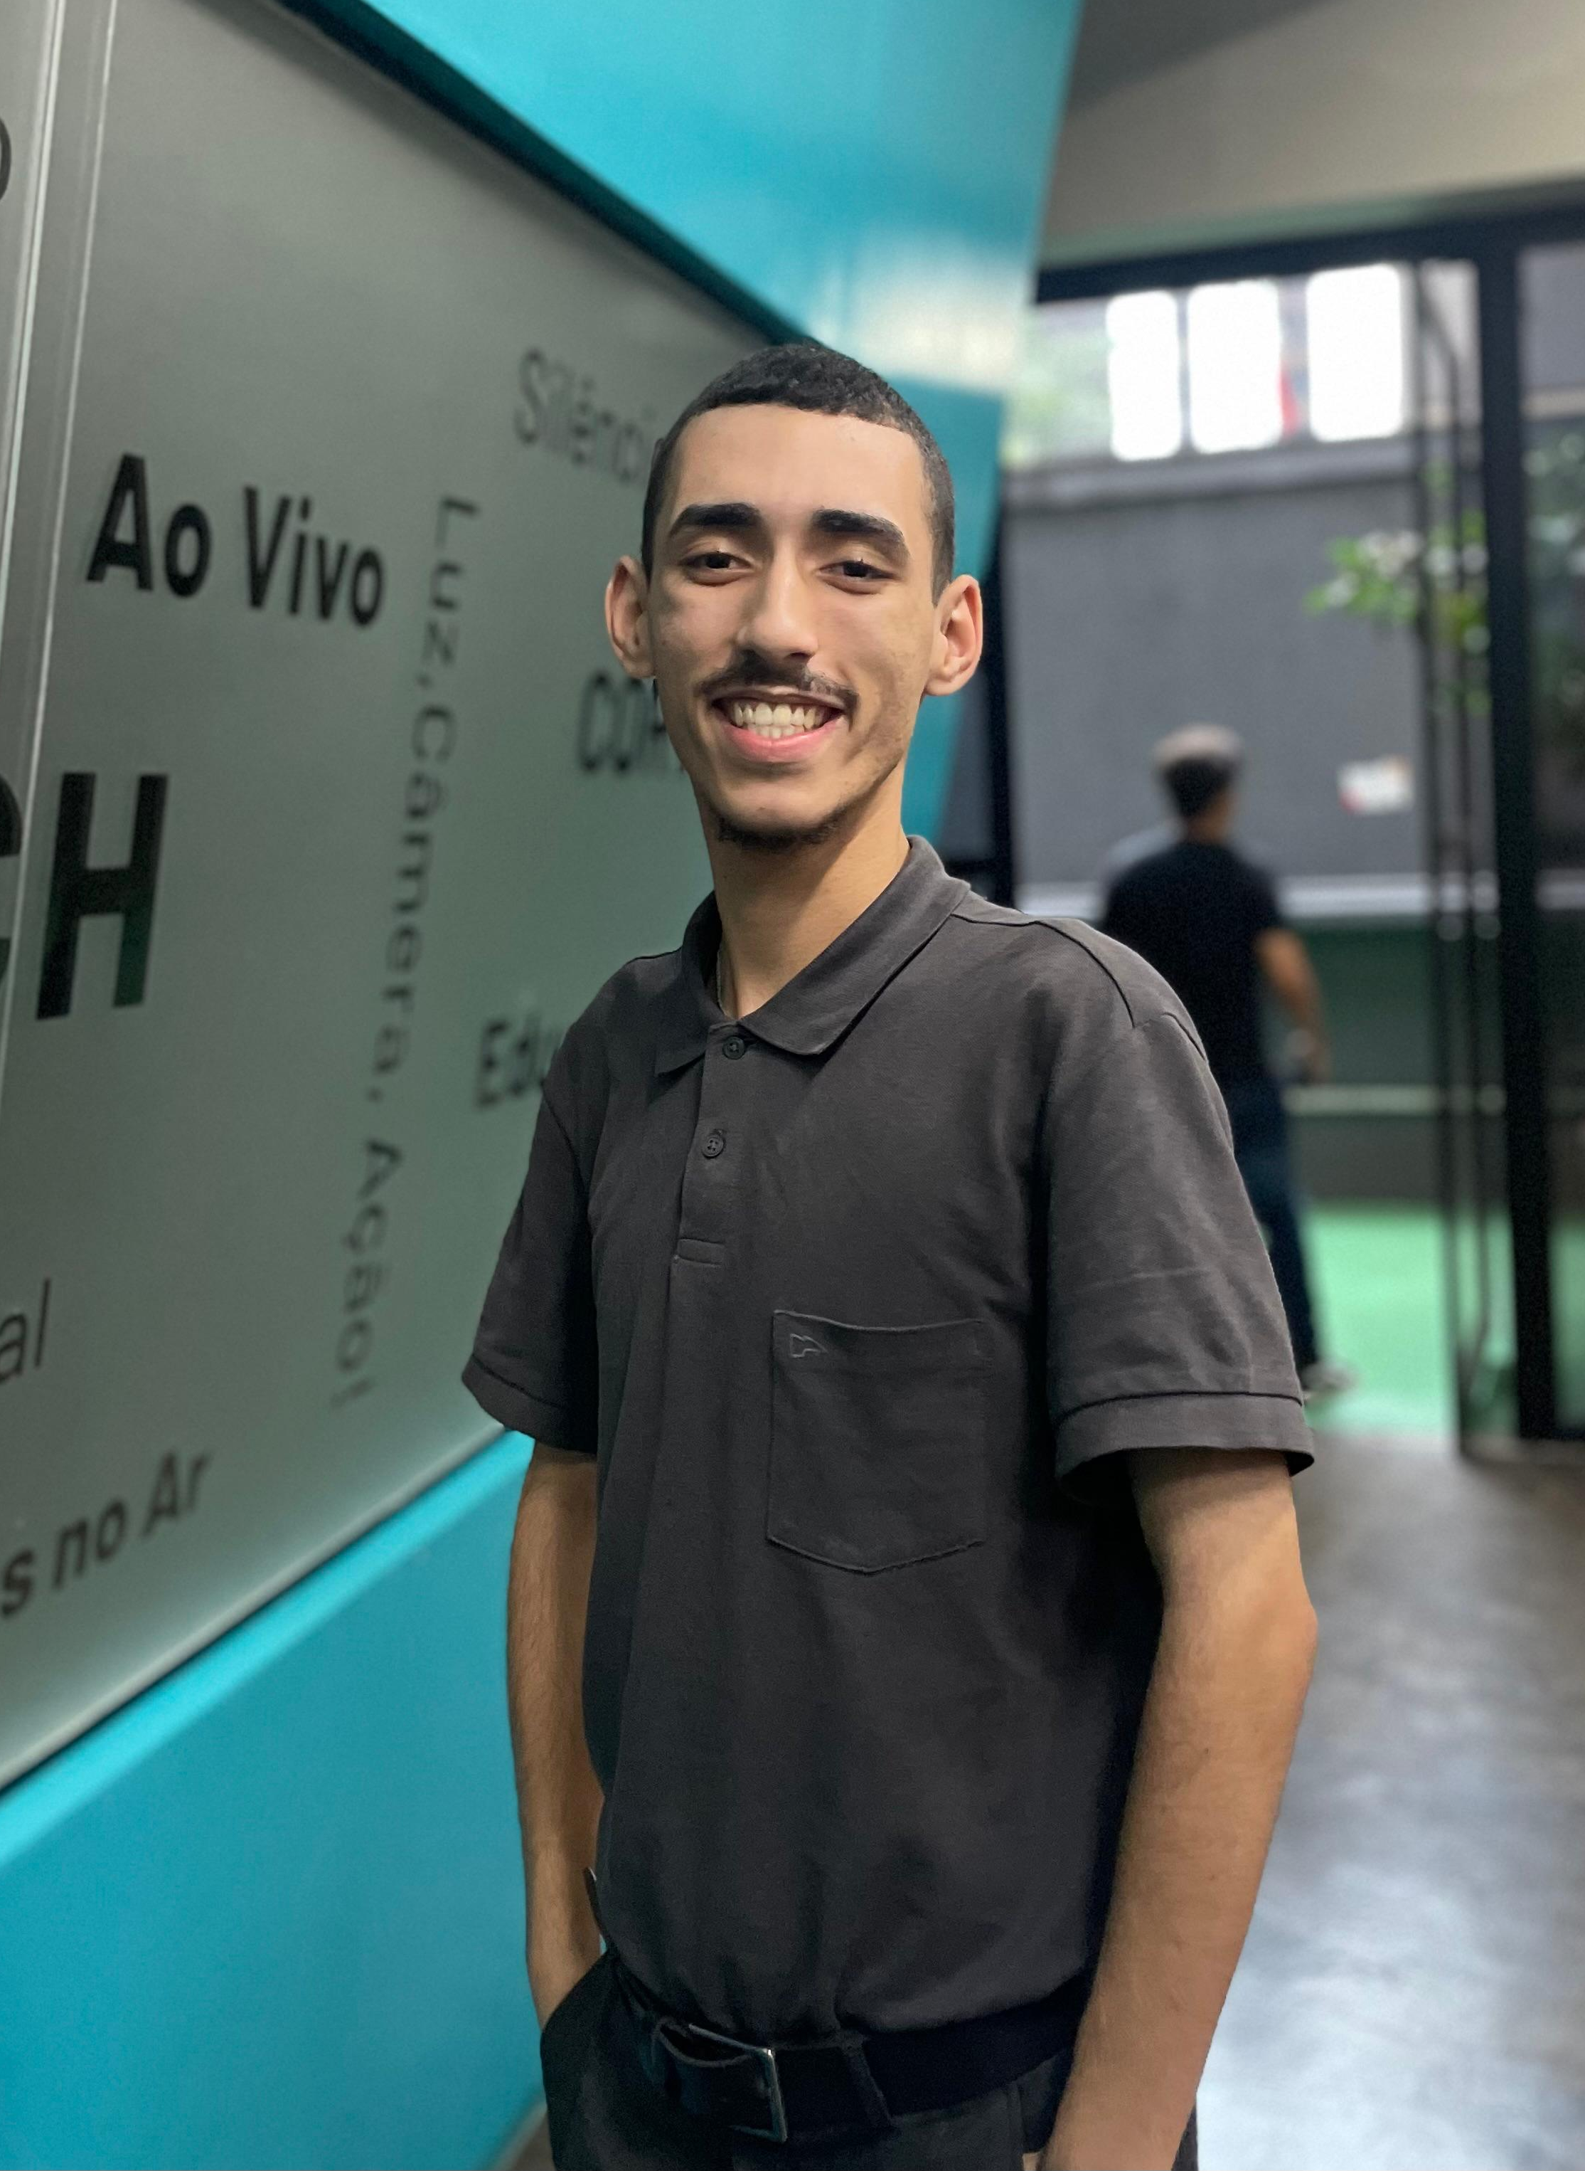
Nossa equipe é composta por...
Vitor Trevsa

Slide 6
02
Contexto, Problema, Solução e Ideação

Slide 7

Contexto
O mercado imobiliário de São Paulo tem crescido exponencialmente, mas a falta de informações detalhadas sobre as regiões ainda representa um grande desafio para investidores, construtoras e consultores. Decisões estratégicas frequentemente são baseadas em dados fragmentados, impactando a viabilidade dos empreendimentos e a confiança no setor.

Slide 8
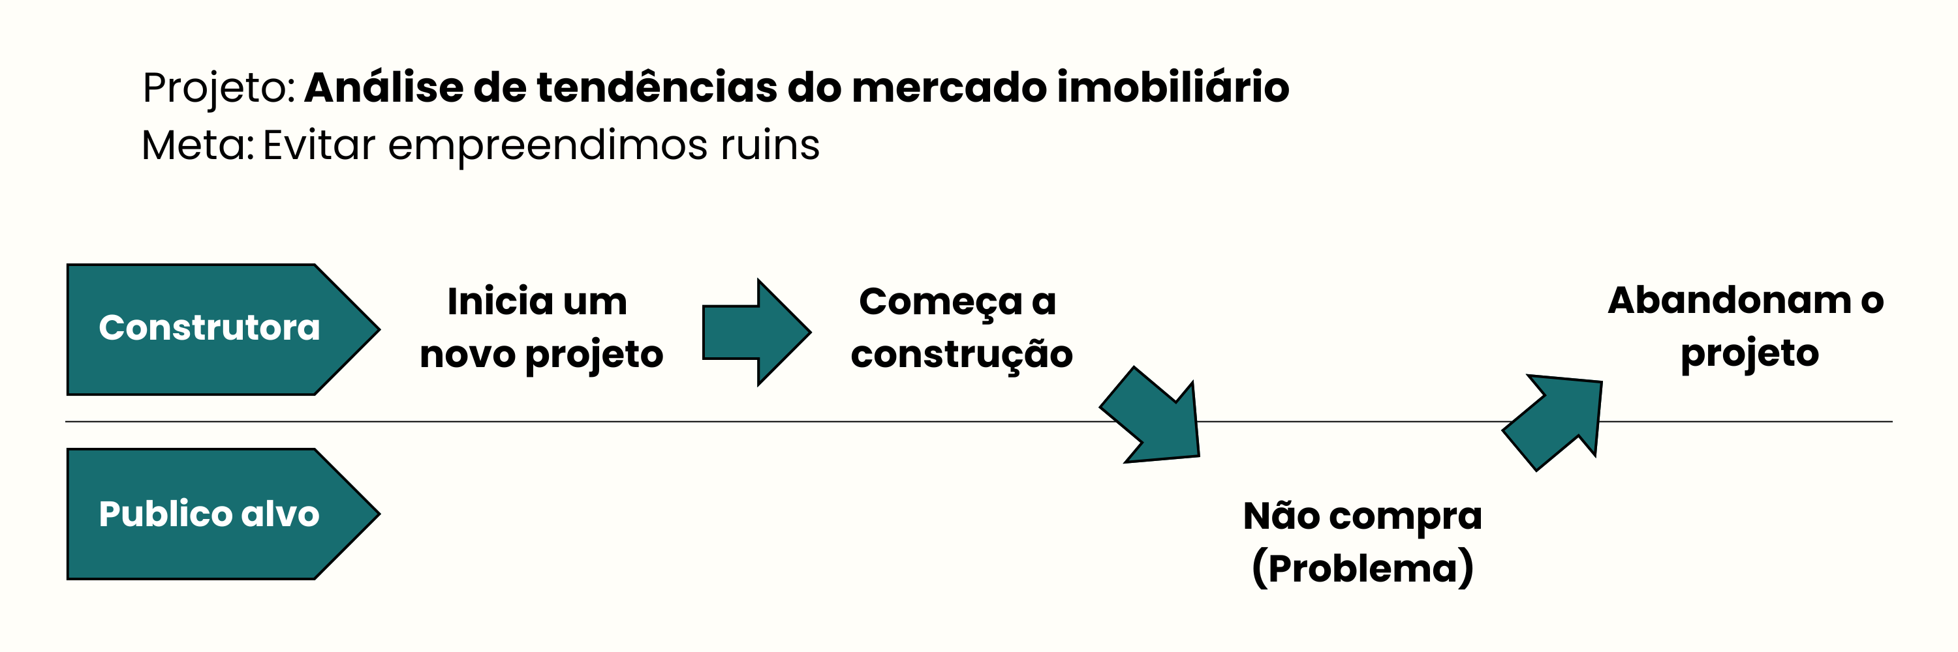
Problema

Slide 9
Problema
Lacuna no processo de planejamento.
Conversando com profissionais da área, notamos que existem ferramentas defasadas.

Slide 10
Solução
Agilizar processos → Ferramentas de automação, ERP, IA, gestão de projetos.
Atender normas → Compliance, LGPD, ISO, regulamentações específicas.
Resolver problemas → Consultorias, suporte técnico, análise de dados.

Slide 11
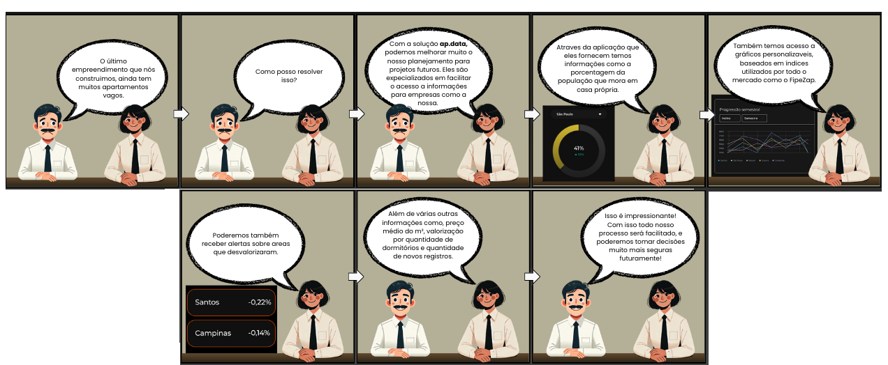
Solução

Slide 12
Ideação
.
.
• Pesquisa
• Mapa do Problema
• Crazy 8´s
• Storyboard
•Proto-Persona
Nosso projeto irá facilitar o acesso e o entendimento
dos dados do mercado do imobiliário, ajudando
corretores e construtoras a tomarem decisões mais
informadas e estratégicas.

Slide 13
03
Planejamento e Dados

Slide 14



Lista de Dados
afkf
afkfa´
afkfa´

Slide 15
FIPEZAP
RIPE
SIDRA
Variação Mensal(%)
Variação Anual(%)
Preço médio(R$/m²)
Taxa de Retorno ao mês(%)
Taxa de Retorno ao
ano(%)
Registro total Transferência
Registro total Compra e Venda
Condição de ocupação do domicílio
Números de moradores maior e menor de idade
Unidade Territorial

Slide 16



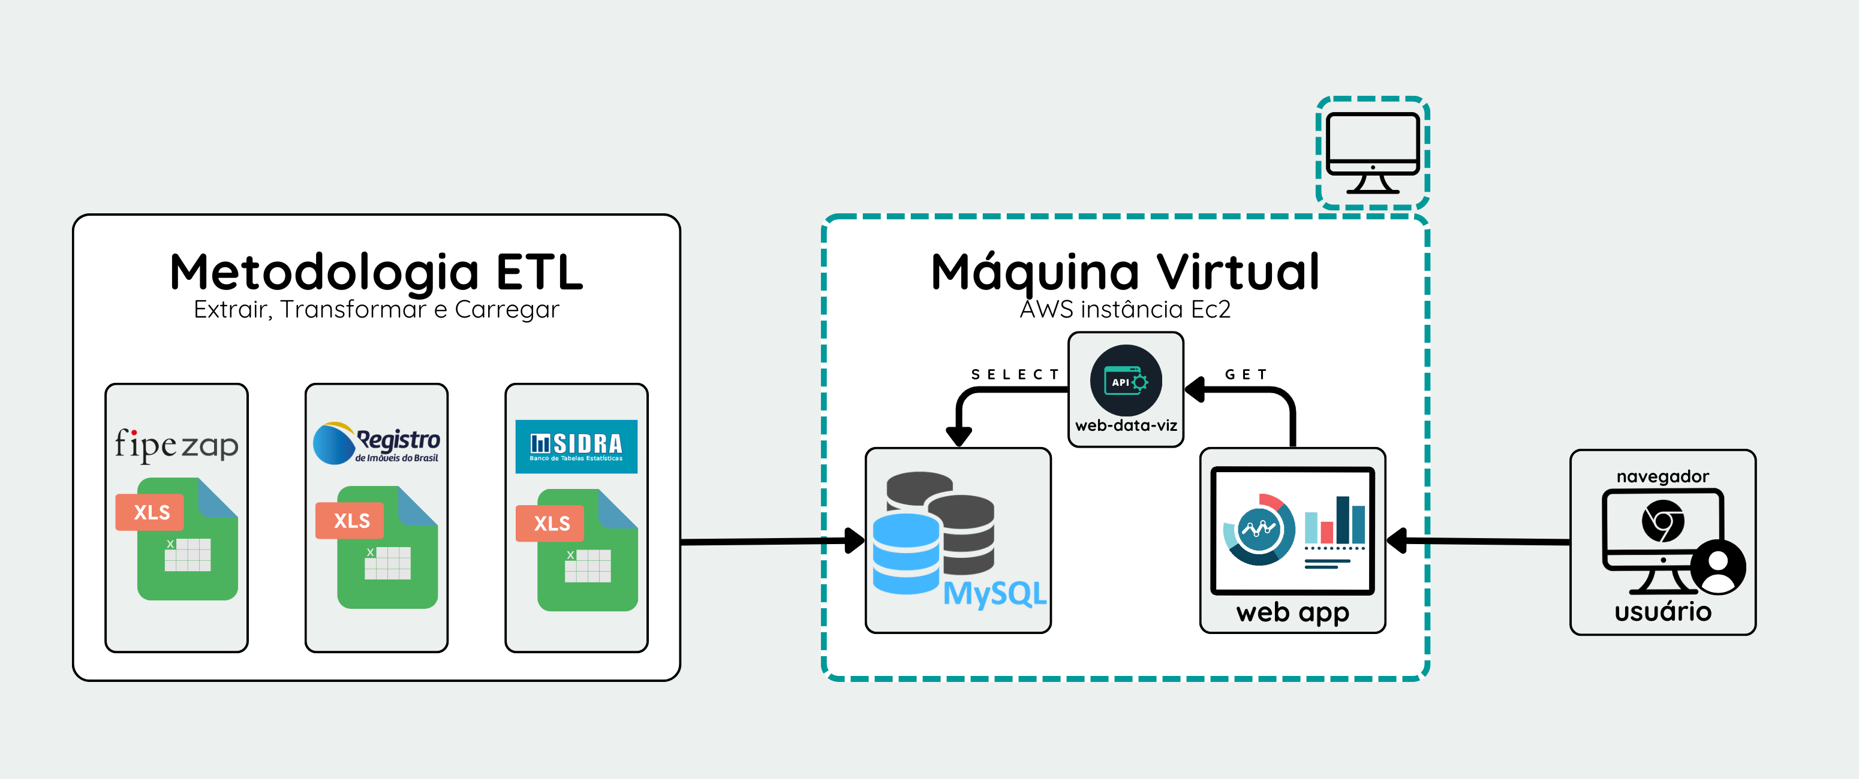
Arquitetura

Slide 17
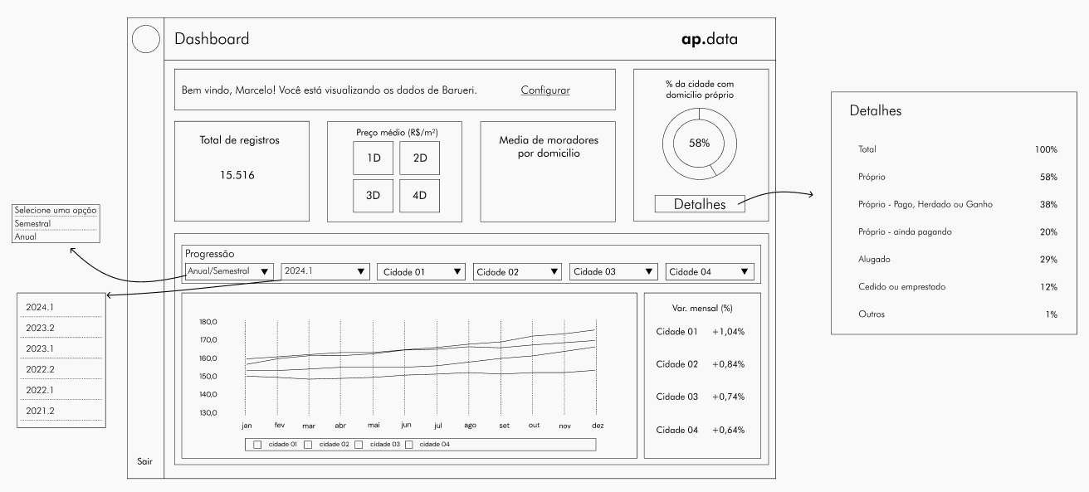
Wireframe

Slide 18
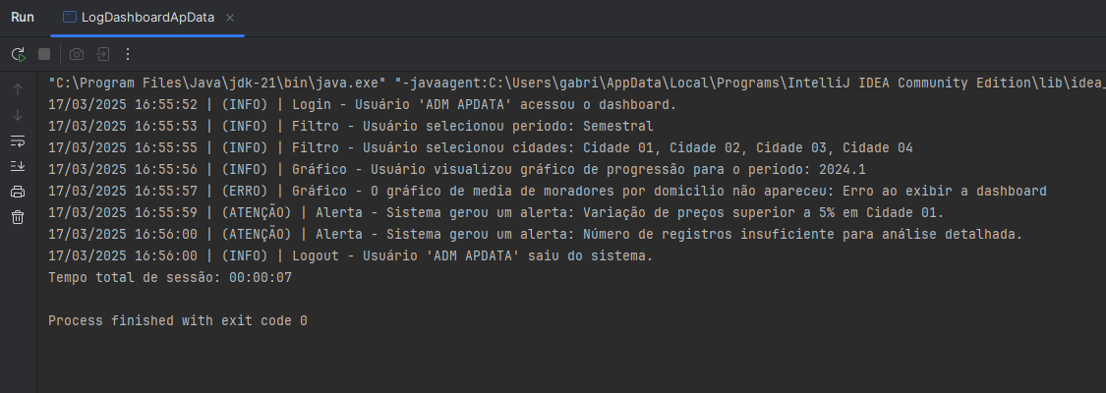
Log de interação

Slide 19
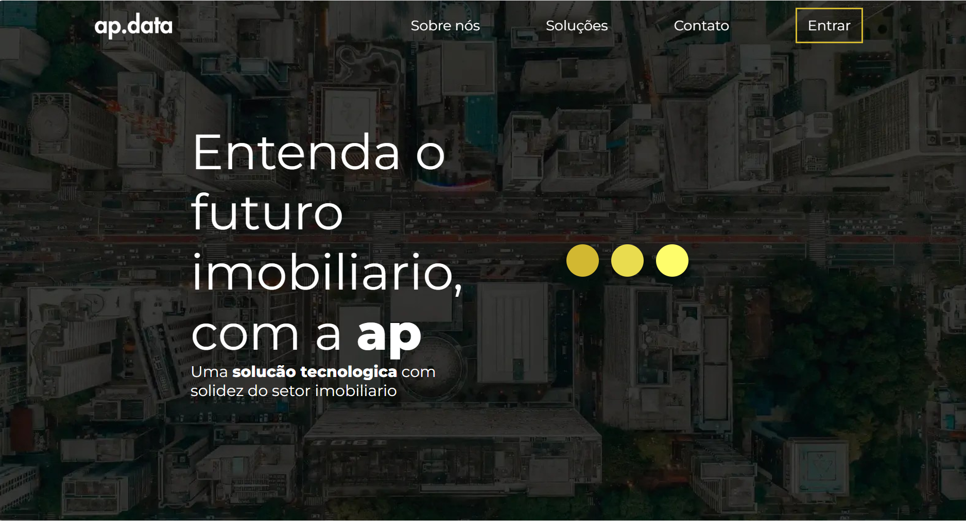
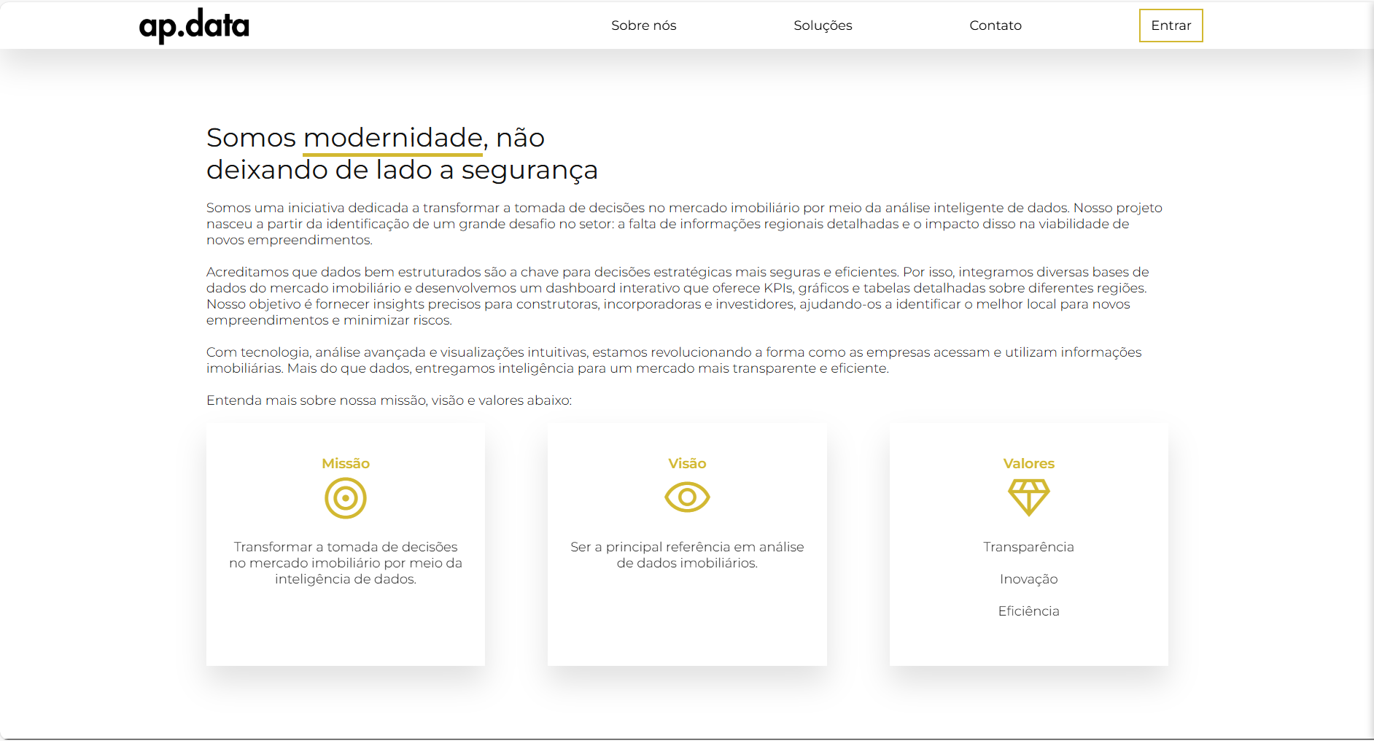
Site institucional

Slide 20



Ferramentas para o planejamento

Slide 21
Lições aprendidas:
Organização de tempo
Conexão
Trabalho em equipe
Simbiose

Slide 22
Obrigado!
Alguma pergunta?

